Slide 1
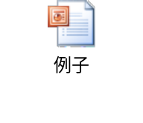
线性方程组
解的判定
解的结构
求解方法

Slide 2

线性方程组解的判定

Slide 3
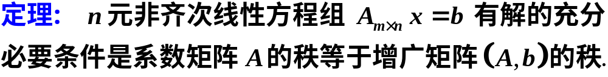
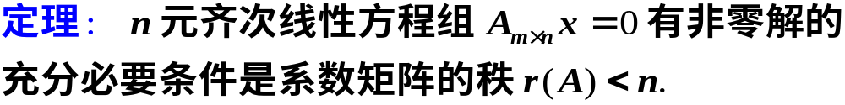
线性方程组解的判定

Slide 4
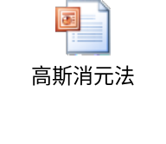

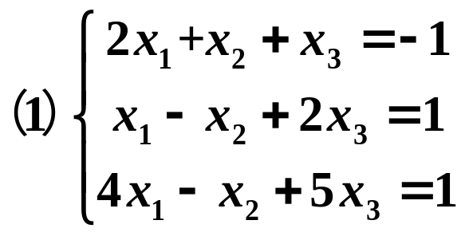
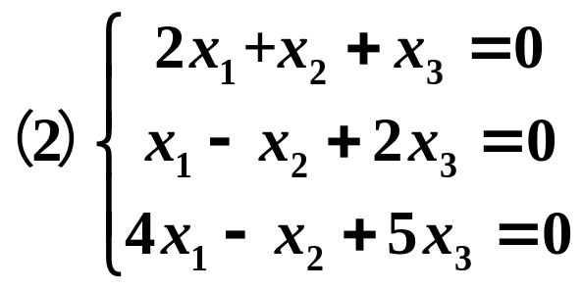

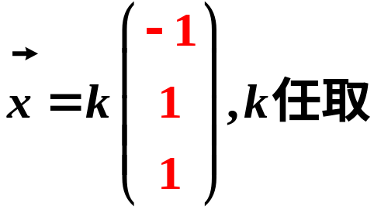
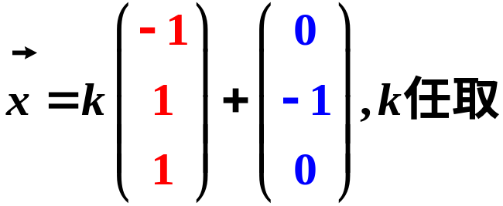

Slide 5
线性方程组解的结构

Slide 6
一、齐次线性方程组解的结构
1. 解的性质

Slide 7
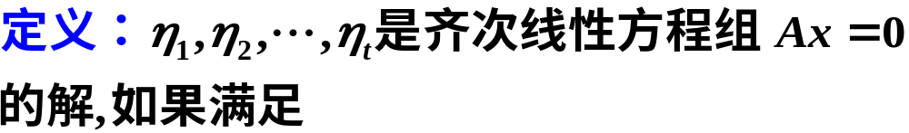

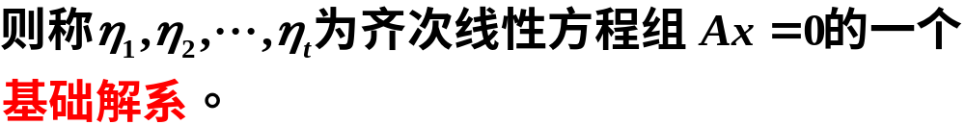
2．基础解系

Slide 8
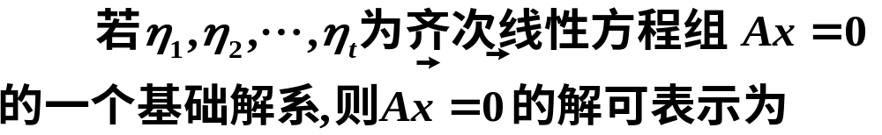






Slide 9
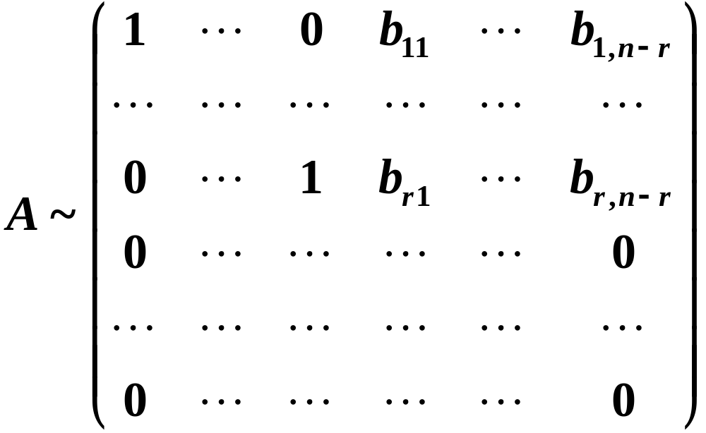

Slide 10
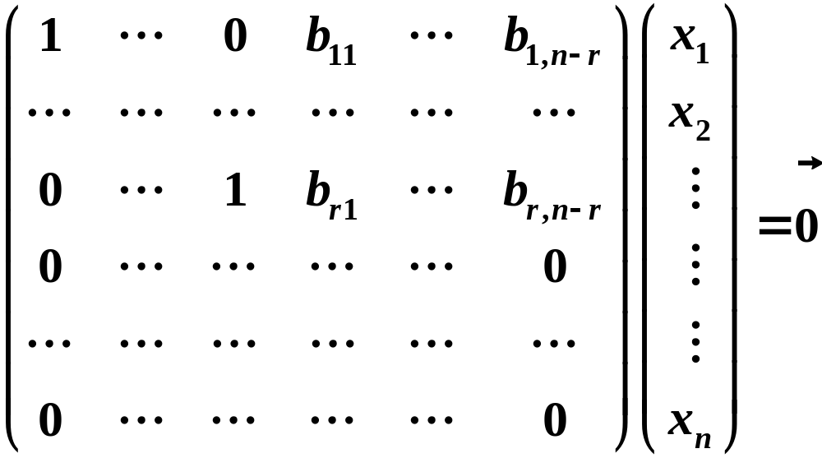


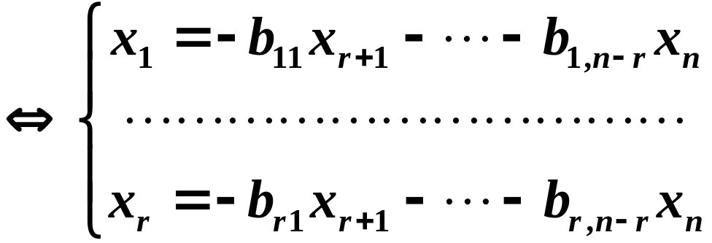

Slide 11


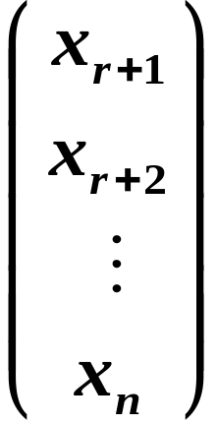
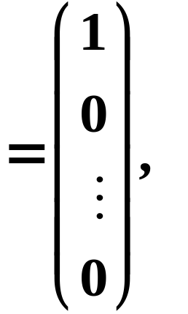
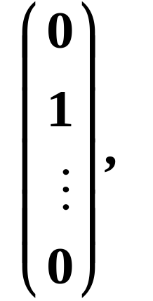
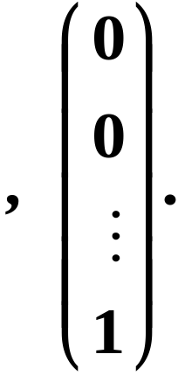
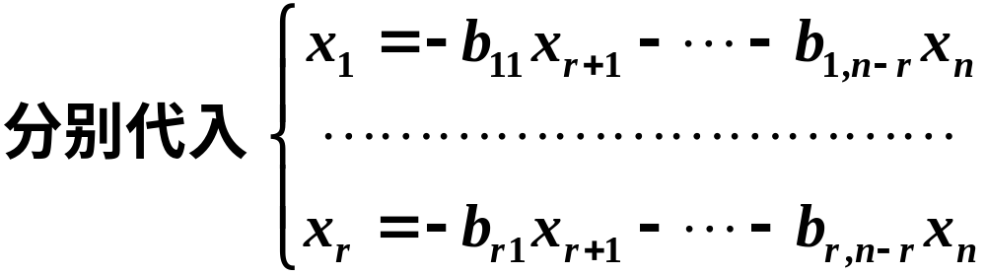
现对 取下列 组数：

Slide 12
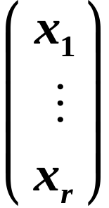
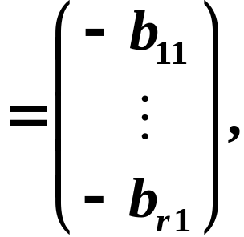
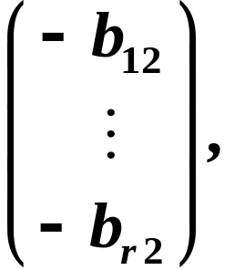
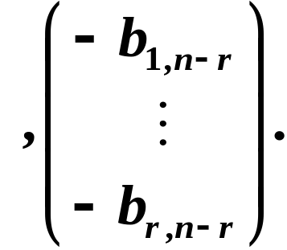
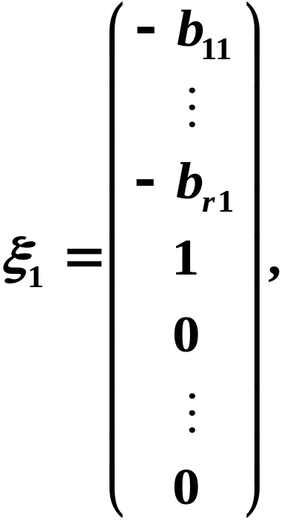
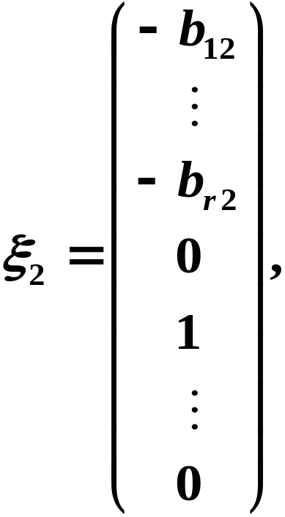
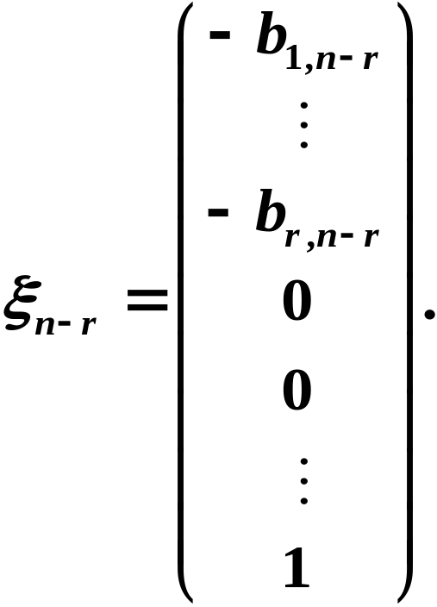

依次得
从而求得原方程组的 个解：

Slide 13

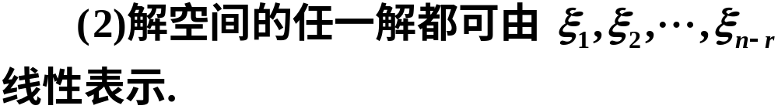

则 是齐次线性方程组的基础解系
（解空间的一个基）。

Slide 14
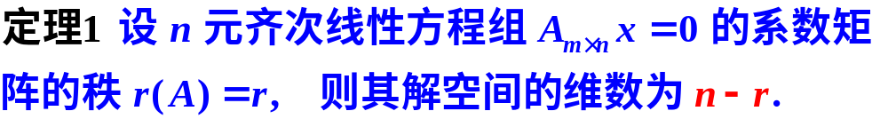
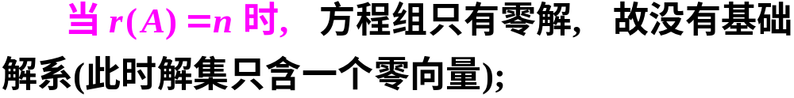
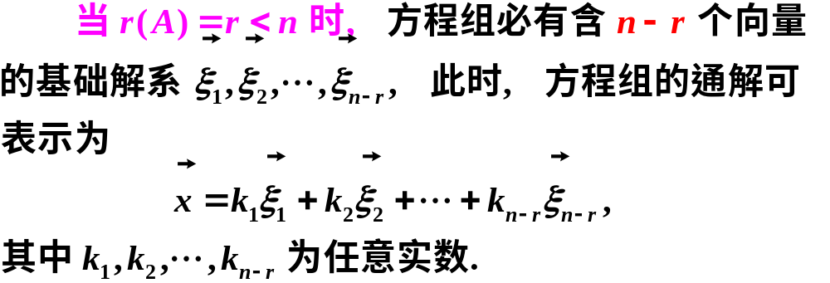

Slide 15
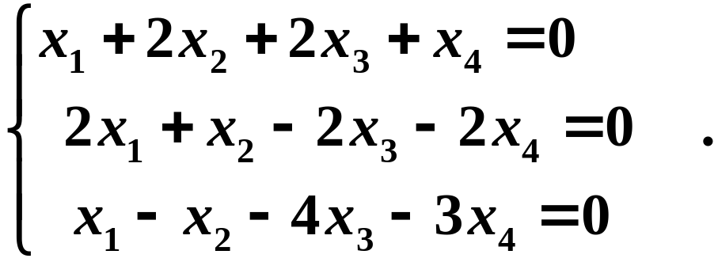
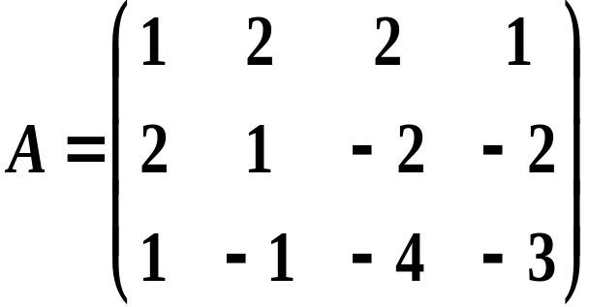
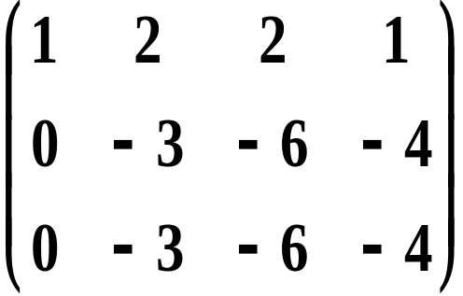
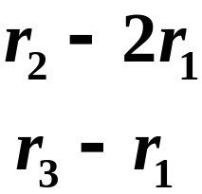
例1 求齐次线性方程组的基础解系
解

Slide 16
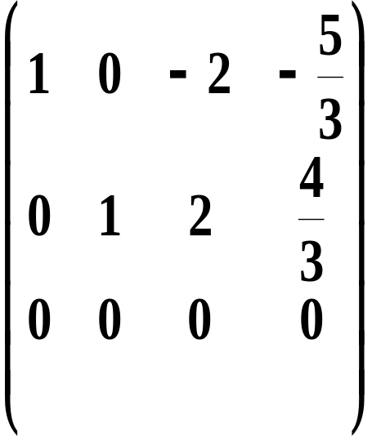
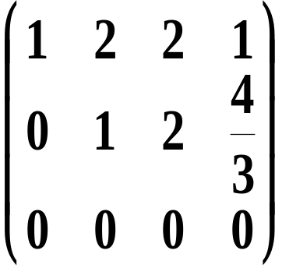
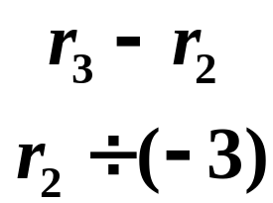

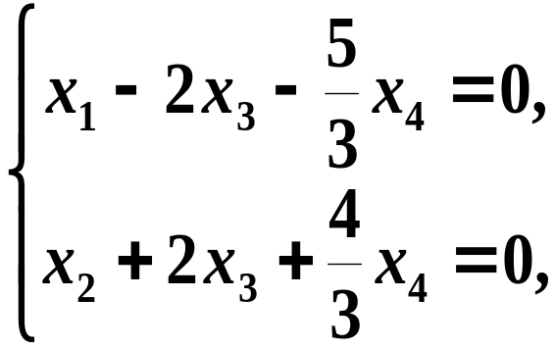
即得与原方程组同解的方程组

Slide 17
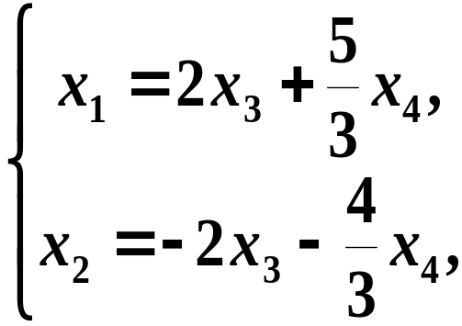

得一般解

Slide 18
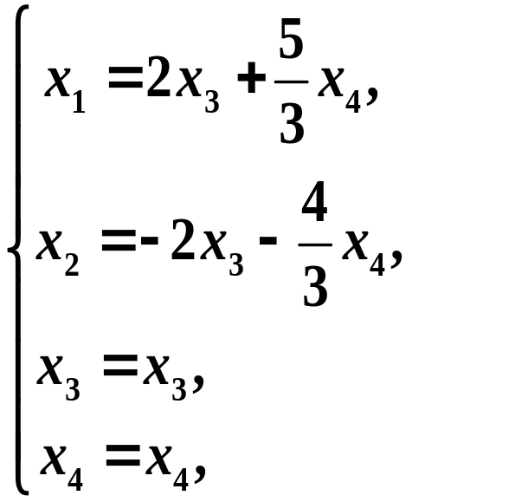
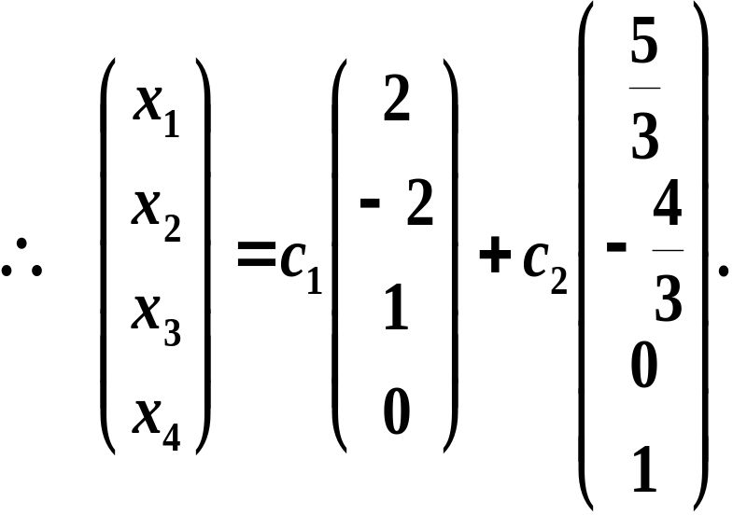
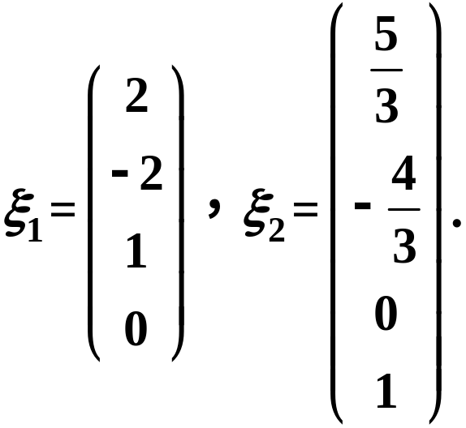
基础解系为

Slide 19



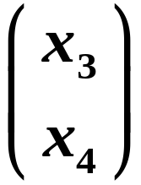
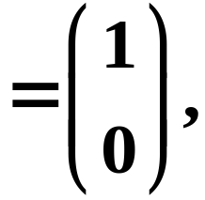
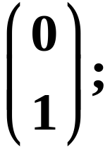
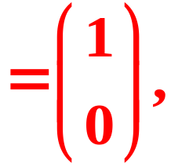
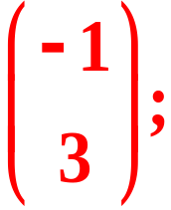
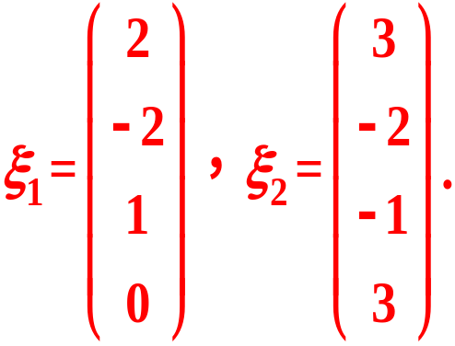
或
所以基础解系含2个向量。
现对 取下列 组数：
得基础解系

Slide 20
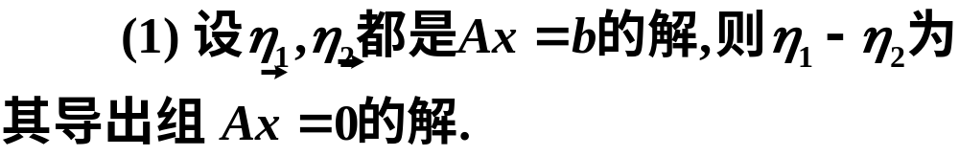
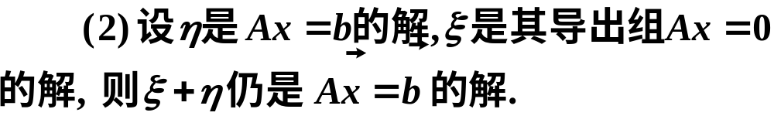
二、非齐次线性方程组解的结构
１．解的性质

Slide 21


２．非齐次线性方程组的通解

Slide 22






例２ 求解非齐次线性方程组
解
对增广矩阵B进行初等变换，
故方程组无解．

Slide 23



例3 求解线性方程组
解

Slide 24



即得与原方程组同解的方程组

Slide 25




由此即得

Slide 26

线性方程组

Slide 27





或

Slide 28






Slide 29





Slide 30





例4

Slide 31




解

Slide 32






Slide 33
三、线性方程组的解法
1、高斯消元法
齐次线性方程组：系数矩阵化成行最简形矩阵，便可写出其解；
非齐次线性方程组：增广矩阵化成行阶梯形矩阵，便可判断其是否有解．若有解，化成行最简形矩阵，便可写出其解；

Slide 34
1、高斯消元法
2、解的结构
3、简便求法

Slide 35


定理

Slide 36


例1 求齐次线性方程组的基础解系
解

Slide 37



Slide 38

得基础解系

Slide 39



定理
则

Slide 40


Slide 41



例1 求解方程组
解

Slide 42



导出组的基础解系
方程组的特解

